Slide 1

Swift — современный язык программирования Язык Swift обеспечивает безопасность и производительность в современных приложениях Apple.
Выполнили студенты гр. 5030102/20201: Кан Игорь Сивошенко Александр

Slide 2
Возникновение и развитие языка Swift
Свое начало Swift берет в 2010 году внутри Apple, инициатором выступил Крис Латтнер. Первая релизная версия появилась в 2014 году, а в 2015 году язык стал открытым с лицензией Apache 2.0.
2

Slide 3
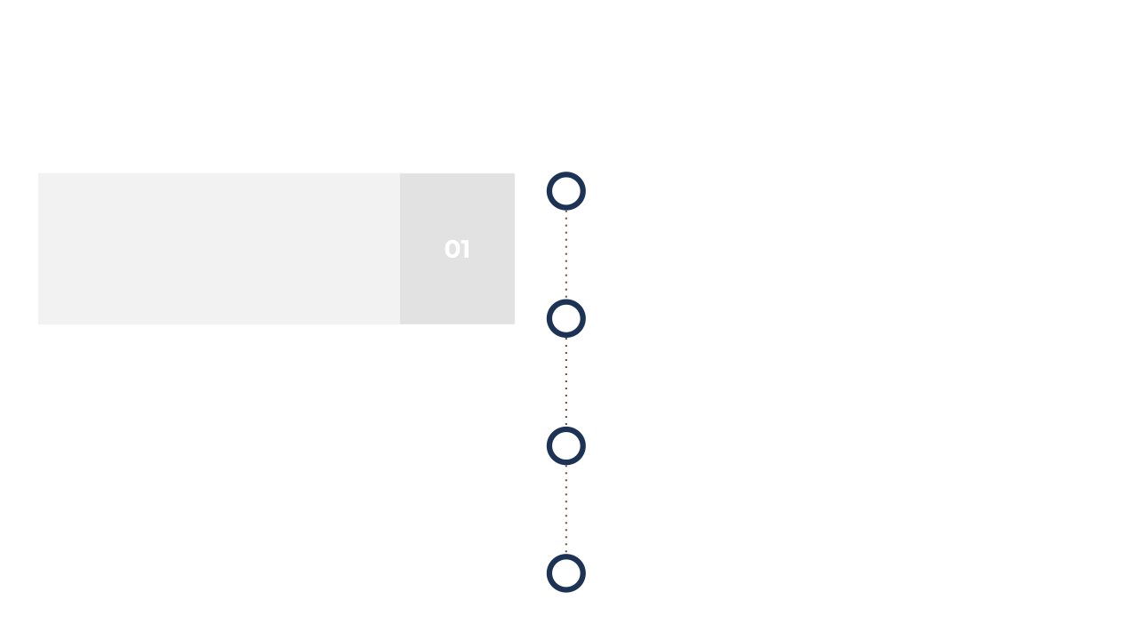



Ключевые области применения Swift
Swift активно применяется для создания приложений на платформах iOS, macOS, watchOS и tvOS, обеспечивая высокую производительность и безопасность кода.
Внедрение Swift в серверной разработке через фреймворки Vapor и Kitura расширяет его использование за пределами Apple-экосистемы.
Язык удобен для написания CLI-инструментов и скриптов благодаря простому синтаксису и быстрой компиляции.
Swift широко используется в образовательных программах, способствуя изучению современных подходов в программировании.
3

Slide 4

Запуск Swift-приложений с помощью Docker
Контейнеризация позволяет запускать Swift на Linux и Windows, используя официальный образ swift:latest с гарантией воспроизводимости окружения.
Исходный код копируется в контейнер, где затем компилируется и запускается командными swift build и swift run, что удобно для тестирования серверных проектов.
4

Slide 5

Онлайн-запуск Swift Swift Playgrounds и онлайн-компиляторы Swift Playgrounds и платформы вроде SwiftFiddle и Replit позволяют вводить и выполнять Swift-код непосредственно в браузере без установки дополнительных инструментов. Ограничения онлайн-окружений Тем не менее отсутствует полный доступ к SDK, что не позволяет создавать и собирать полноценные приложения в онлайн-средах.
5

Slide 6
Программа «Hello, World!» на Swift
Минимальный пример программы состоит из одной команды
print("Hello, world!")
которая выводит текст в консоль в кодировке UTF-8.
Точка входа создаётся автоматически, а компиляция выполняется через swiftc, формируя исполняемый файл для запуска в системе.
6

Slide 7
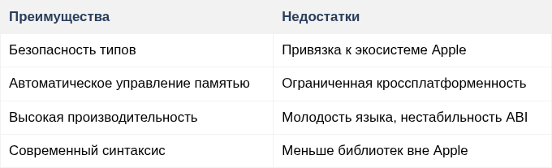
Примерный разбор преимуществ и недостатков Swift Таблица демонстрирует ключевые плюсы и минусы языка, связанные с производительностью и экосистемой. Swift сочетает в себе современные возможности с ограничениями, связанными с молодостью и зависимостью от платформ Apple.
7

Slide 8





Влияние Swift на разработку программного обеспечения
Идеи Swift интегрируются в другие языки, а само обучение программированию становится более качественным благодаря внедрению Swift в образовательные курсы.
Swift ускорил отказ от устаревшего Objective-C, став де-факто стандартом для iOS и macOS разработки.
Язык привлекает молодых специалистов своим современным синтаксисом и надежной системой типов.
8

Slide 9







Ключевые ресурсы для изучения Swift
Официальный сайт Swift
Apple Developer
Лекции Криса Латтнера
GitHub репозиторий
Практические проекты
Подробная документация, новости и руководства доступны на https://swift.org, что делает его основным источником информации.
Ресурс https://developer.apple.com/swift/ предлагает официальный SDK, API и лучшие практики по работе с Swift.
Выступления и интервью создателя Swift раскрывают цели и концепции языка, углубляя понимание его развития.
Исходный код Swift и процесс эволюции языка доступны на GitHub, где можно ознакомиться с последними изменениями.
Playground проекты и примеры Dockerfile помогают на практике осваивать запуск и разработку на Swift.
9

Slide 10
Swift: язык программирования будущего Swift объединяет безопасность, производительность и удобство разработки. Его популярность и развитие расширяют возможности IT-специалистов в современном программировании.

